Slide 1


Stadt im Umbruch:
Was 2025 war. Was 2026 braucht.
www.die-Stadtretter.de

Slide 2


Vernetzung
Städte
Gemeinden
Wirtschaft
Forschung
Politik
Menschen

Slide 3


Gestartet im Juni 2020
1.400 Städte,Gemeinden
und Unterstützer
Digitale Vernetzung
Wissenstransfer - Tools –
Expertise
Kommunen befähigen

Slide 4
NETZWERK WISSENSTRANSFER BEFÄHIGUNG

Slide 5
Befähigung
Projekte
Expertise
Netzwerk
Vorträge
Events
Nachfolger finden
Fachkräfte finden
Stadtretter kommen
Fachimpulse
Tools
Prozessbegleitung
Kommunikation/PR
Interimsmanagement
Fördermittel
WebTalks
Podcasts
Videokurse
Studien
Workshops

Slide 6
Perspektive
Marktentwicklung

Slide 7
Handel & Gastronomie: Top-INNENSTADT-Besuchsmotive
Gastronomie gewinnt weiter an Relevanz, wenn es um den Besuch einer Innenstadt geht.
FRAGE
Warum sind Sie heute in der Innenstadt?
INFO
Mehrfachnennungen möglich, Angaben in %; Städtedurchschnitt (n 2024 = 68.451 in 107 Innenstädten; 2022: 111 Städte mit 68.651 Interviews; 2020: 107 Städte mit 57.863 Interviews), bei Zeitvergleichen ist zu beachten, dass sich teilnehmende Städte bisweilen unterscheiden und 2020 besondere Rahmenbedingungen galten
*Das Item ,Verweilen‘/Sightseeing wurde 2020 nicht einzeln abgefragt
Quelle: IFH KÖLN/ VITALE INNENSTÄDTE 2024

Slide 8
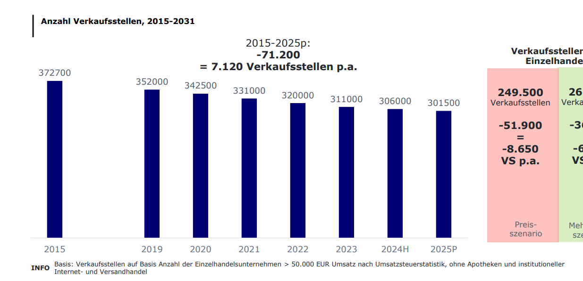

Einzelhandel im Trend
Anzahl Verkaufsstellen weiter rückläufig
Quelle: IFH KÖLN/ Handelszenario 2030+

Slide 9
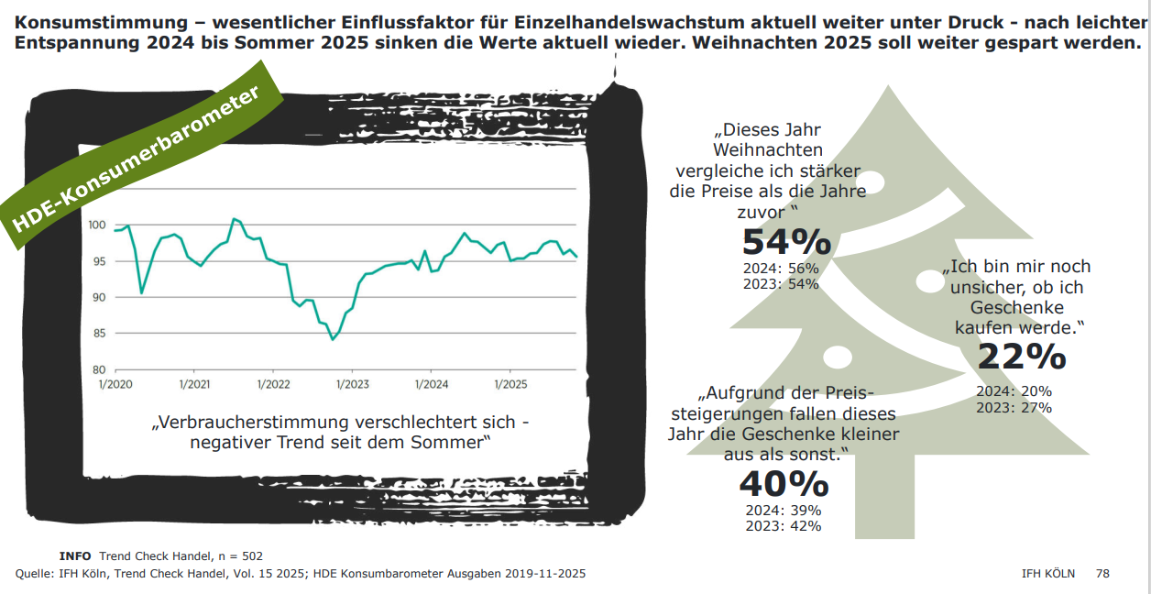
Einzelhandel 2025: Konsumstimmung weiter verhalten
Quelle: IFH KÖLN / Handelszenario 2030+

Slide 10
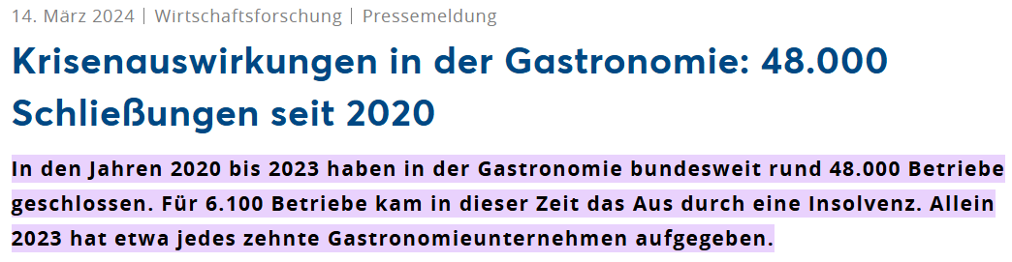
Gastronomie im Trend
Die Experten rechnen damit, dass die Branche noch weiter ausdünnen wird. "Die Welle hat gerade erst begonnen", sagte Patrik-Ludwig Hantzsch, Leiter der Creditreform-Wirtschaftsforschung.

Slide 11

Gastronomie 2025
DATEV Mittelstandsindex August 2025
Sommerbelebung in der GASTRONOMIE bleibt aus
• Umsatz sinkt im Vorjahresvergleich um 1,7 Prozent – im Gastgewerbe um 4,0 Prozent
• Verarbeitendes Gewerbe verzeichnet ebenfalls stark rückläufige Umsätze
• Löhne und Gehälter wachsen weiter – plus 4,0 Prozent
• Beschäftigung sinkt insgesamt um 0,3 Prozent – im Gastgewerbe um 3,4 Prozent
„Mit der ausbleibenden Sommerbelebung verschärft sich die wirtschaftliche Lage in der Gastronomie weiter”, sagt Prof. Dr. Robert Mayr, CEO der DATEV eG.

Slide 12
Perspektive
Besucher:innen

Slide 13
Besuchererwartungen: Maßnahmenrelevanz (T0p 10)
Besucher:innen fordern Maßnahmen gegen Leerstand und lokale Aufwertung – Verkehrsthema polarisiert.
FRAGE
Welche Maßnahmen sollten in dieser Innenstadt ergriffen werden, um diese für Ihren Besuch attraktiver zu machen?
INFO
Städtedurchschnitt (n = 68.451 in 107 Innenstädten); Angaben in %, Rundungsdifferenzen möglich.
VITALE INNENSTÄDTE 2024

Slide 14
Leerstand aktivieren
Homburg

Slide 15
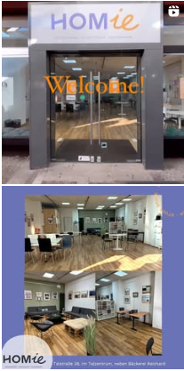
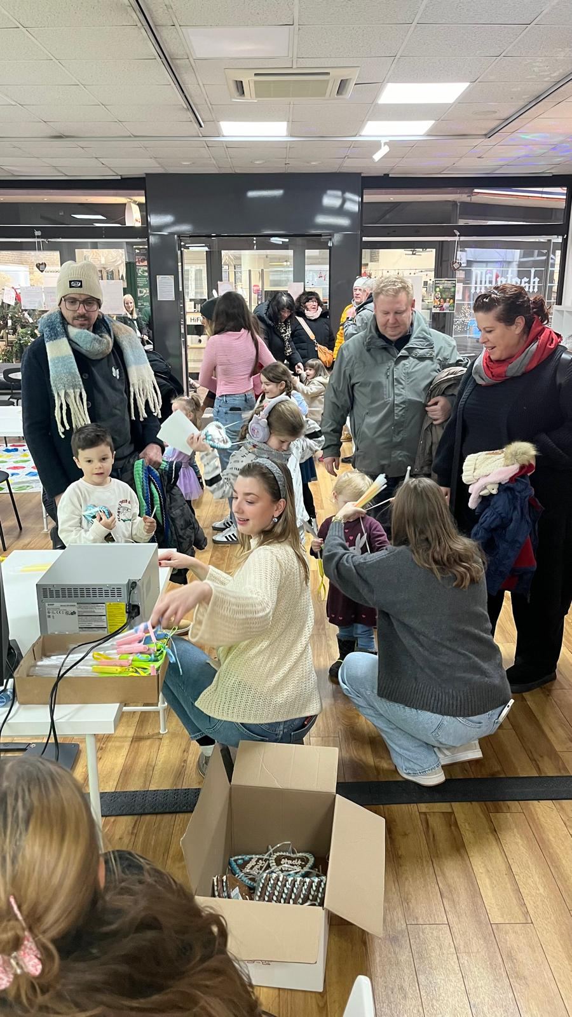
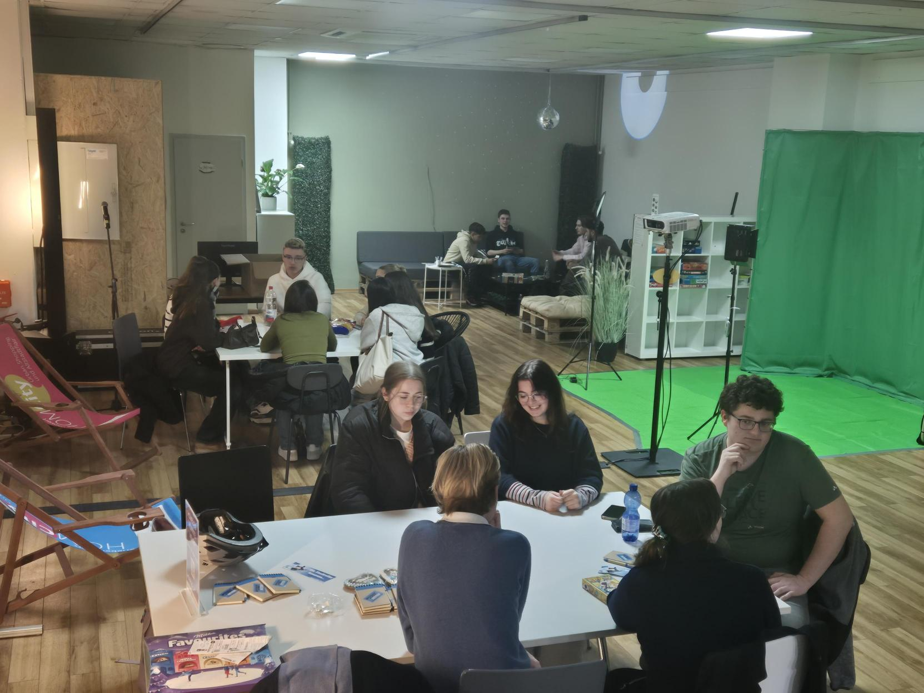


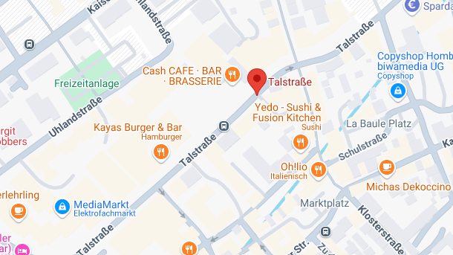
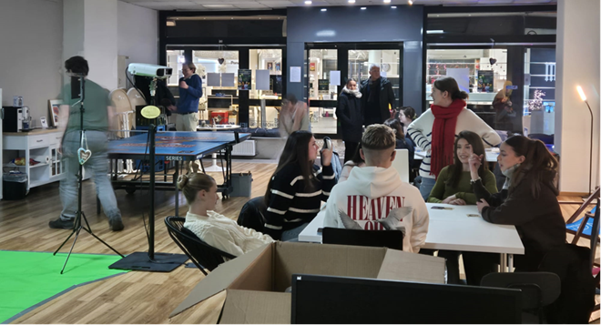
Niederschwellige Angebote schaffen – HOMie in Homburg
bundesweiter Preisträger 2025
HOMie für Homburg
Innerstädtisch lernen und verproben, was junge Innenstadtbesucher:innen bewegt, anspricht und aktiviert.
Quelle: HOMie in Homburg Saar

Slide 16


www.Le-An.de

Slide 17
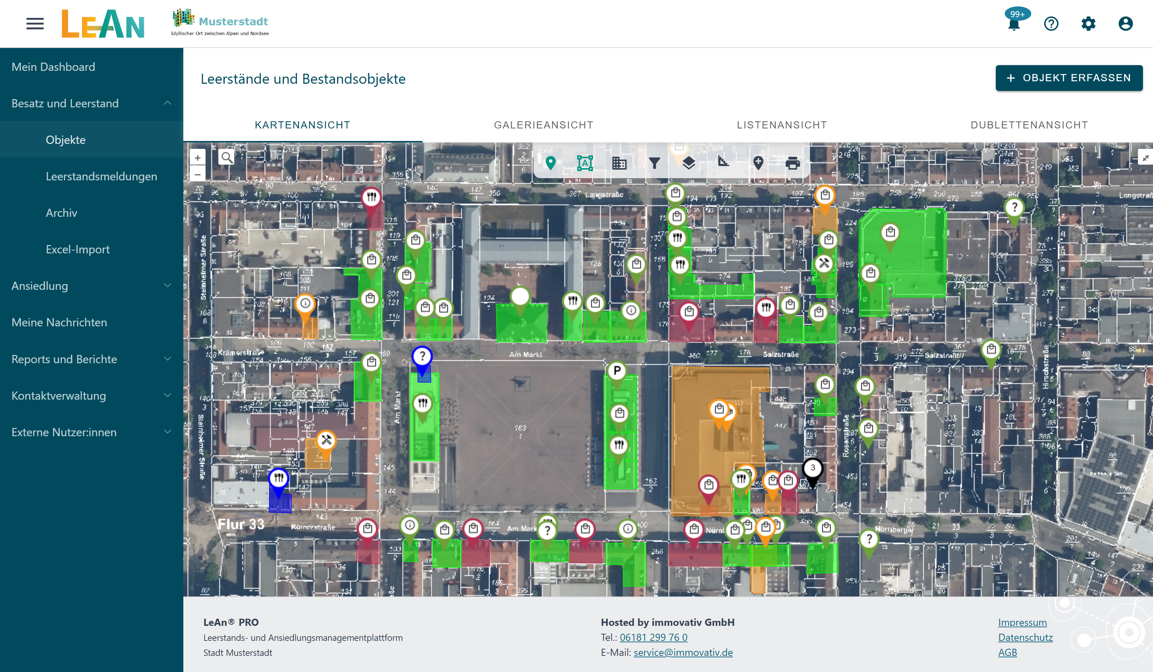
…und für Starnberg, Wuppertal, Esssen, Homburg, Wien, Bad Aibling, Wolfenbüttel, Burgdorf…

Slide 18
Leerstand proaktiv verhindern
„Freundliche Übernahme“
Großenhain

Slide 19
Besuchererwartungen: Maßnahmenrelevanz (T0p 10)
Besucher:innen fordern Maßnahmen gegen Leerstand und lokale Aufwertung – Verkehrsthema polarisiert.
FRAGE
Welche Maßnahmen sollten in dieser Innenstadt ergriffen werden, um diese für Ihren Besuch attraktiver zu machen?
INFO
Städtedurchschnitt (n = 68.451 in 107 Innenstädten); Angaben in %, Rundungsdifferenzen möglich.
VITALE INNENSTÄDTE 2024

Slide 20

Toilettenangebot
sichtbar machen
Herne

Slide 21
Weiterempfehlung: Erläuterung Net Promoter Score (NPS)
Der Net Promoter Score ermittelt die Wahrscheinlichkeit, dass die befragten Personen die Innenstadt an Freunde oder Bekannte weiterempfehlen.
Die Absicht zur Weiterempfehlung wird durch die Befragten auf einer Skala von 0 (geringe Wahrscheinlichkeit) bis 10 (sehr hohe Wahrscheinlichkeit) angegeben. In Abhängigkeit von der jeweiligen Antwort werden die Befragten den folgenden drei Kategorien zugeordnet:
NPS
0
1
2
3
4
5
6
7
8
9
10
Kritische
Indifferente
Promoter
-8
Nicht zufrieden, Weiterempfehlung nahezu ausgeschlossen
Unentschlossen, Weiterempfehlung nicht sehr wahrscheinlich
Begeistert, sichere Weiterempfehlung
Berechnung
des NPS:
Net Promoter Score
=
Promoter (%)
-
Kritische (%)
Einordnung
des NPS:
-100 bis 0: Niedriger NPS über 0 bis 20: Mittlerer NPS über 20 bis 100: Hoher NPS
FRAGE
Wie wahrscheinlich ist es, dass Sie diese Innenstadt Freund:innen oder Bekannten weiterempfehlen? Bitte antworten Sie anhand einer Skala von 0 bis 10. Eine 10 bedeutet „äußerst wahrscheinlich“, eine 0 „äußerst unwahrscheinlich“. Mit den Werten dazwischen können Sie Ihr Urteil abstufen.
VITALE INNENSTÄDTE 2024

Slide 22
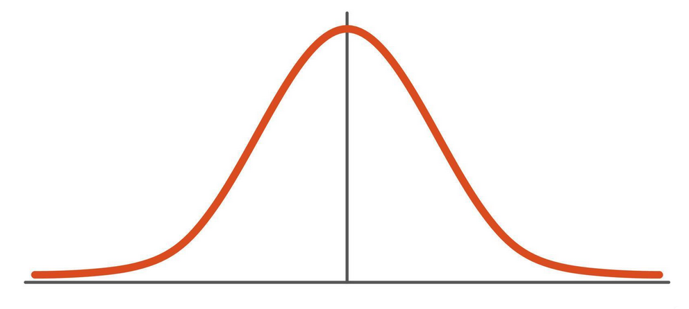
FOKUS im Handeln RICHTIG GESETZT?
Besucher:innen der Innenstadt
Stärken nutzen – Fans mobilisieren!
Barrieren abbauen!
26 %
41 %
34 %
1
Promotoren
2
Indifferente
Kritiker
3
Fokus bei Vitalisierung
*Repräsentative Befragung von 10.000 Konsument:innen im Alter zwischen 18 und 69 Jahren (Quelle: IFH KÖLN 2022 im Rahmen der vom Bundesministerium für Wirtschaft und Klimaschutz geförderten "Stadtlabore für Deutschland: Leerstand und Ansiedlung" (08/2021-12/2022)).

Slide 23
Für die Innenstadt begeistern
„Die Stadtretter kommen“
Schlüchtern

Slide 24
Perspektive
Immobilienwirtschaft

Slide 25

Perspektive Immobilienwirtschaft
Immobilien zum Geld parken
Sichtweise: weg vom Kubus, hin zum Quartier
Baurecht: Nutzungsänderung
Brandschutz – Büro, Handel, Gastro
Flex-Use statt Mix-Use
Bad Pyrmont
Bad Soden-
Salmünster

Slide 26
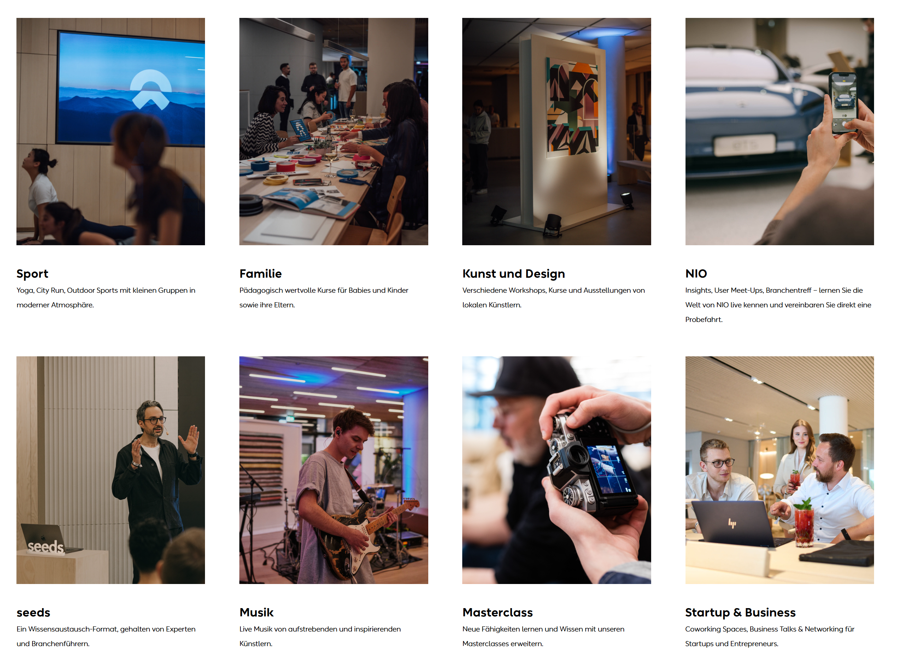
HANAU

Slide 27
Perspektive
Kommunen
GELD FINDEN ODER SPAREN

Slide 28
Privates Kapital
Burgdorf

Slide 29
Privates Kapital
Crowdfunding
Hannover

Slide 30
Privates Kapital
Crowdfunding
Fördermittelakquise
Steinau

Slide 31
Privates Kapital
Crowdfunding
Fördermittelakquise
Haushaltsverluste vermeiden
Hanau

Slide 32
Wirkungskette eines Leerstands aus Kommunensicht
Leerstand in Gewerbeflächen
Kein Umsatz/kein Gewinn → Ausfall der Gewerbesteuer
Wegfall Arbeitsplätze → geringerer Einkommensteueranteil
Sinkende Frequenz → Umsatzeinbußen bei umliegenden Geschäften
Wertverlust Immobilien → weniger Grundsteuer (mittelfristig)
GESAMT: Mindereinnahmen für die Kommune
Quelle: IFH KÖLN

Slide 33
Mindereinnahmen durch Wirkungskette des Leerstands
Kalkulation für einen innerstädtischen Leerstand | jährlicher Effekt (€)
Direkter Ausfall Gewerbesteuer (leerstehender Ladenfläche) | 9.450,-
Einkommensteueranteil (6 Jobs, 50% wohnen in der Stadt, kommunaler Anteil 15%) | 1.575,-
Gewerbesteuer - Minderertrag für benachbarte Geschäfte (4 × −5% Umsatz) | 1.260,-
Mittelfristiger Grundsteuer-Effekt (konservative Annahme) | 200,-
GESAMT - Mindereinnahmen für die Kommune | 12.485,-
Quellen
DIHK: Gewerbesteuer-Hebesätze 2024 (Ø 437%)
https://www.dihk.de/de/themen-und-positionen/wirtschaftspolitik/steuer-und-finanzpolitik/hebesaetze-56878
Haushaltssteuerung.de: Gemeindeanteil an der Einkommensteuer (15%)
https://www.haushaltssteuerung.de/lexikon-gemeindeanteil-an-der-einkommensteuer.html
Destatis: Bedeutung der Gewerbesteuer und Hebesätze
https://www.destatis.de/DE/Themen/Staat/Steuern/Steuereinnahmen/hebesaetze-gemeinden.html
Zusätzlich:
Dominoeffekt bei Zulieferern und Trading Down Effekt
Schnell erstellt mit Daten aus LeAn – Anzahl, QM, Anzahl FTE, Branche
Quelle: IFH KÖLN

Slide 34
Zusätzliche Folgekosten schwer zu beziffern
KOSTEN FÜR
KOMMUNALER AUFWAND
PRIVATER AUFWAND
Müll, Graffiti,…
Stadtreinigung
Ordnungsamt
Immobilien-besitzer:innen
soziale Effekte
Ordnungsamt
Polizei
Immobilien-besitzer:innen
Leerstand
Verlust Mitglieder
Stadtmarketing-organisationen
Lokale Wirtschaft
…
…
…
Quelle: IFH KÖLN

Slide 35
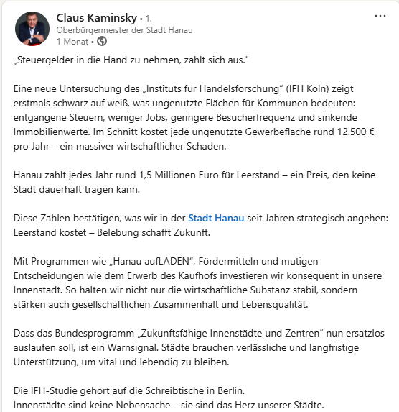

Wirkungskette eines Leerstands aus Kommunensicht
Leerstand in Gewerbeflächen
Kein Umsatz/kein Gewinn → Ausfall der Gewerbesteuer
Wegfall Arbeitsplätze → geringerer Einkommensteueranteil
Sinkende Frequenz → Umsatzeinbußen bei umliegenden Geschäften
Wertverlust Immobilien → weniger Grundsteuer (mittelfristig)
GESAMT: Mindereinnahmen für die Kommune
Quelle: IFH KÖLN

Slide 36
Perspektive
Kommunen
GELD FINDEN ODER SPAREN

Slide 37
Sparen durch Befähigung
Projekte
Expertise
Netzwerk
Vorträge
Events
Nachfolger finden
Fachkräfte finden
Stadtretter kommen
Fachimpulse
Tools
Prozessbegleitung
Kommunikation/PR
Interimsmanagement
Fördermittel
WebTalks
Podcasts
Videokurse
Studien
Workshops

Slide 38
NETZWERK WISSENSTRANSFER BEFÄHIGUNG

Slide 39
Wir können es uns nicht
leisten, nichts zu tun!

Slide 40

Sag uns, was Dich bewegt – für starke Innenstädte

Slide 41




Zusammen schaffen wir,
was alleine unmöglich scheint
06181 - 9912933
kontakt@die-stadtretter.de
www.die-stadtretter.de

